Slide 1

Trường THPT LONG TRƯỜNG
Môn: Vật Lý
Lớp 11

Slide 2

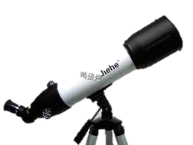
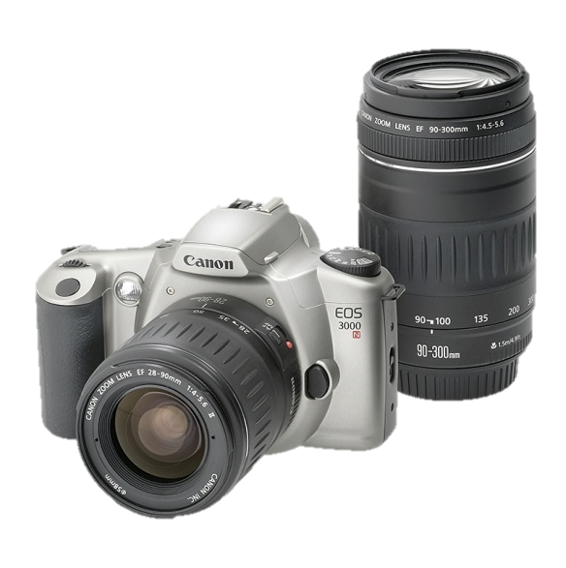
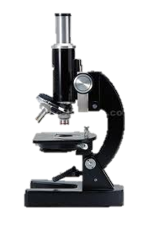
Chương VII
Mắt- Các dụng cụ quang học

Slide 3
Bài 28:
Lăng Kính

Slide 4
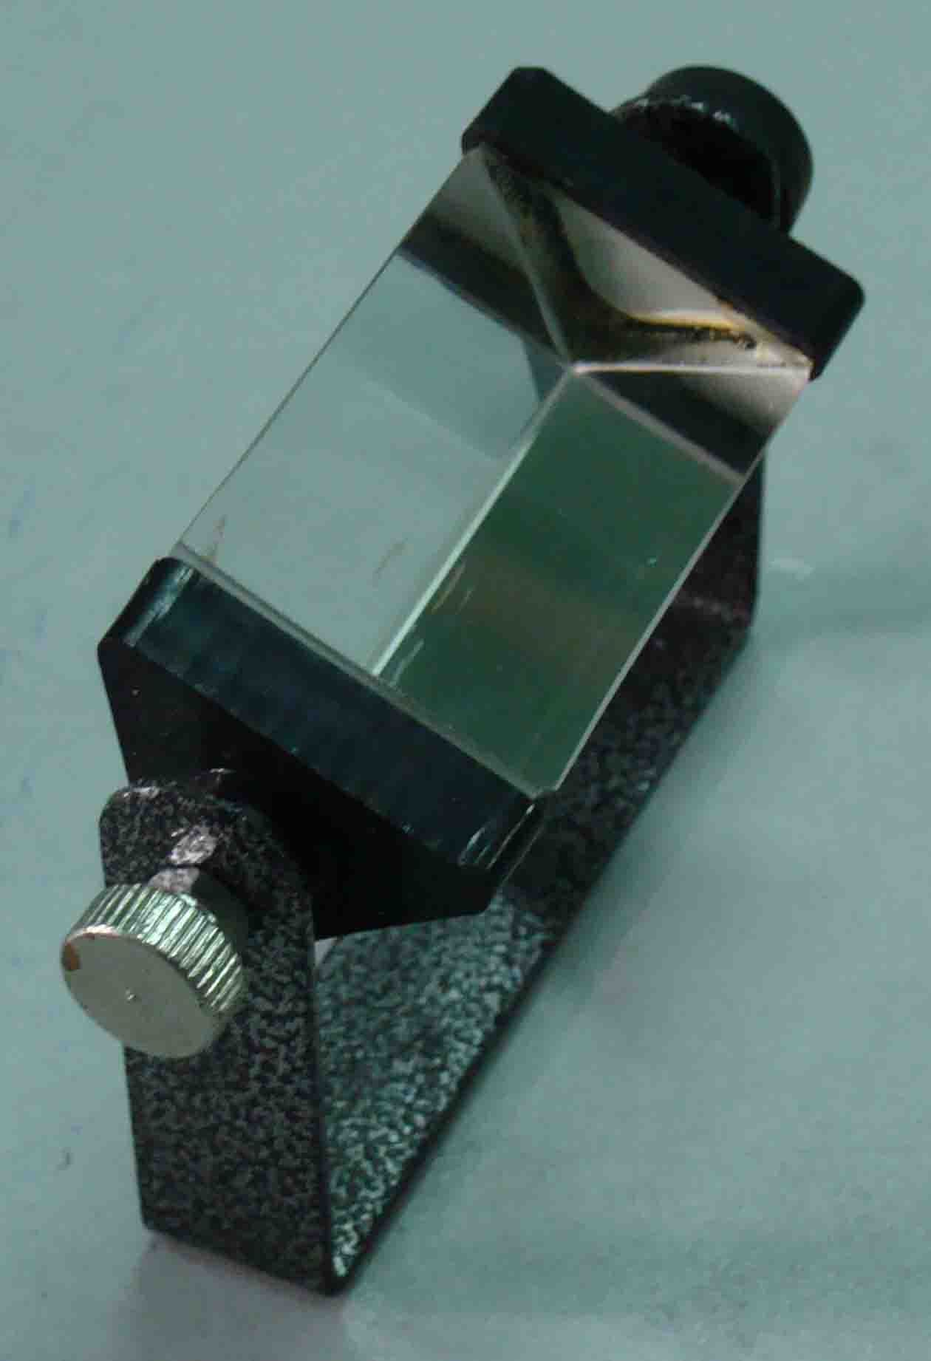
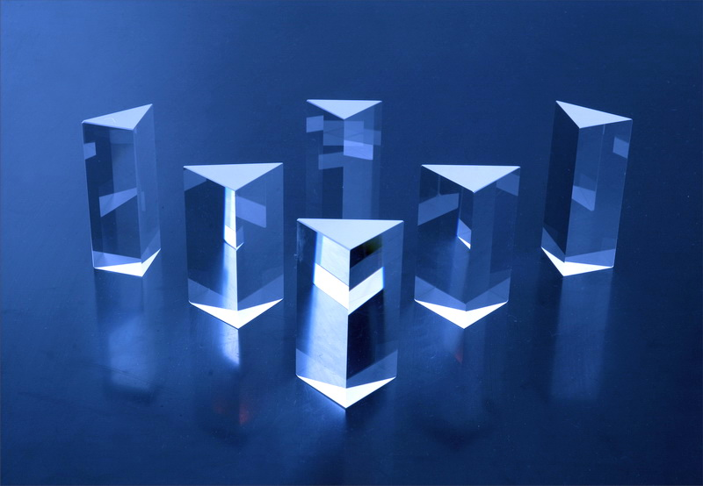
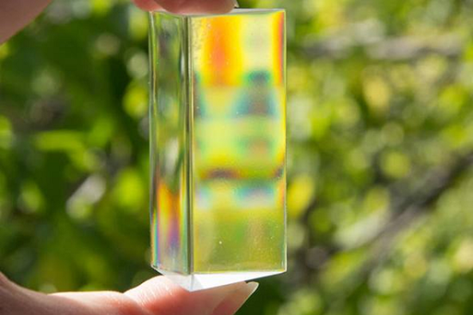
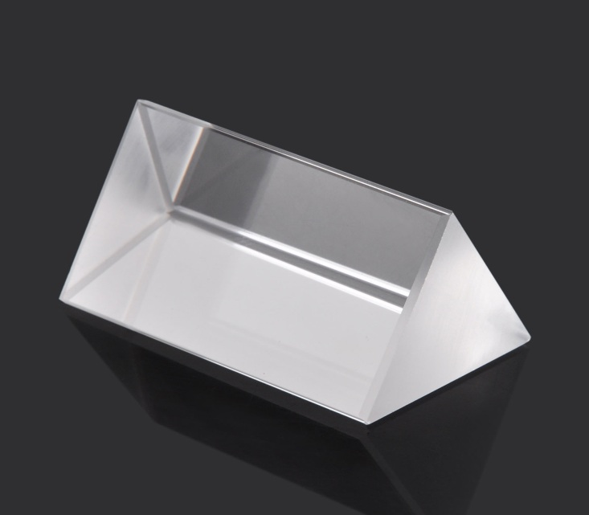
I- Cấu tạo của lăng kính
Lăng kính là một khối chất trong suốt, đòng chất ( thủy tinh, nhựa...), thường có dạng lăng trụ tam giác.

Slide 5
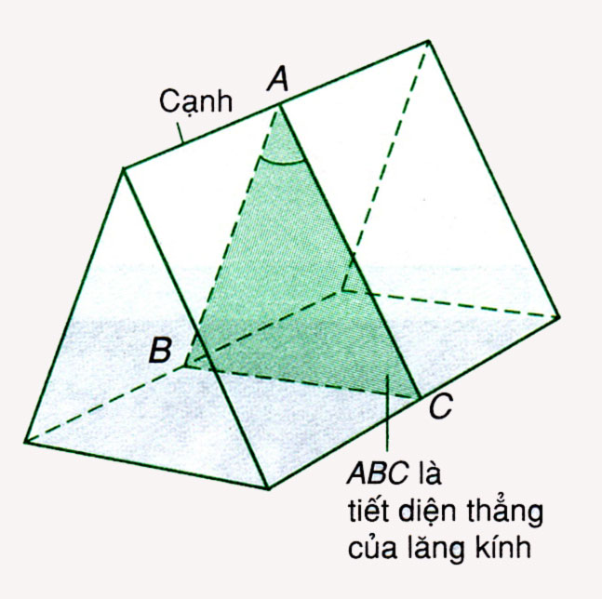

Slide 6
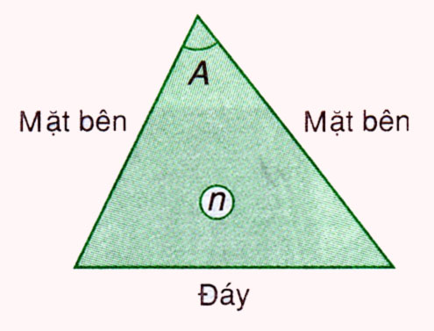
Các phần tử của lăng kính:
Cạnh
Đáy
Hai mặt bên
Về phương diện quang học, lăng kính được đặc trưng bởi :
Góc chiết quang A
Chiết suất n

Slide 7
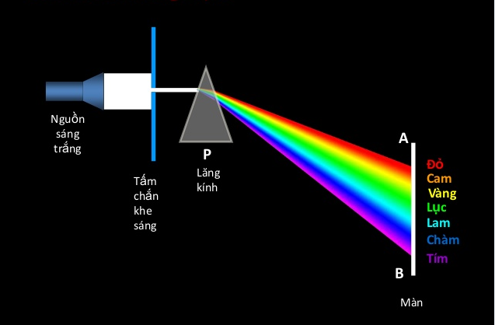
II- Đường truyền của tia sáng qua lăng kính
1- Tác dụng tán sắc của ánh sáng
Lăng kính tán sắc ánh sáng

Slide 8
Lăng kính có tác dụng phân tích chùm sáng trắng truyền qua nó thành nhiều chùm sáng màu khác nhau
=> Lăng kính có tác dụng tán sắc ánh sáng

Slide 9
2- Đường truyền của tia sáng qua lăng kính
- Chiếu đến mặt bên của lăng kính một chùm sáng hẹp đơn sắc SI.
Khi có tia ló ra khỏi lăng kính
thì tia ló bao giờ cũng lệch về
đáy lăng kính so với tia tới.
D
I
J
i₁
r₁
r₂
i₂
- Góc tạo bởi tia ló và tia tới gọi là góc lệch D của tia sáng khi truyền qua lăng kính.
n
R
S
B
C

Slide 10
III- Các công thức lăng kính :
Áp dụng định luật khúc xạ ánh sáng và một số định lí hình học về góc , ta thiết lập được các công thức lăng kính sau đây :
sini₁ = nsinr₁
A = r₁ + r₂
sini₂ = nsinr₂
D = i₁ + i₂ - A

Slide 11
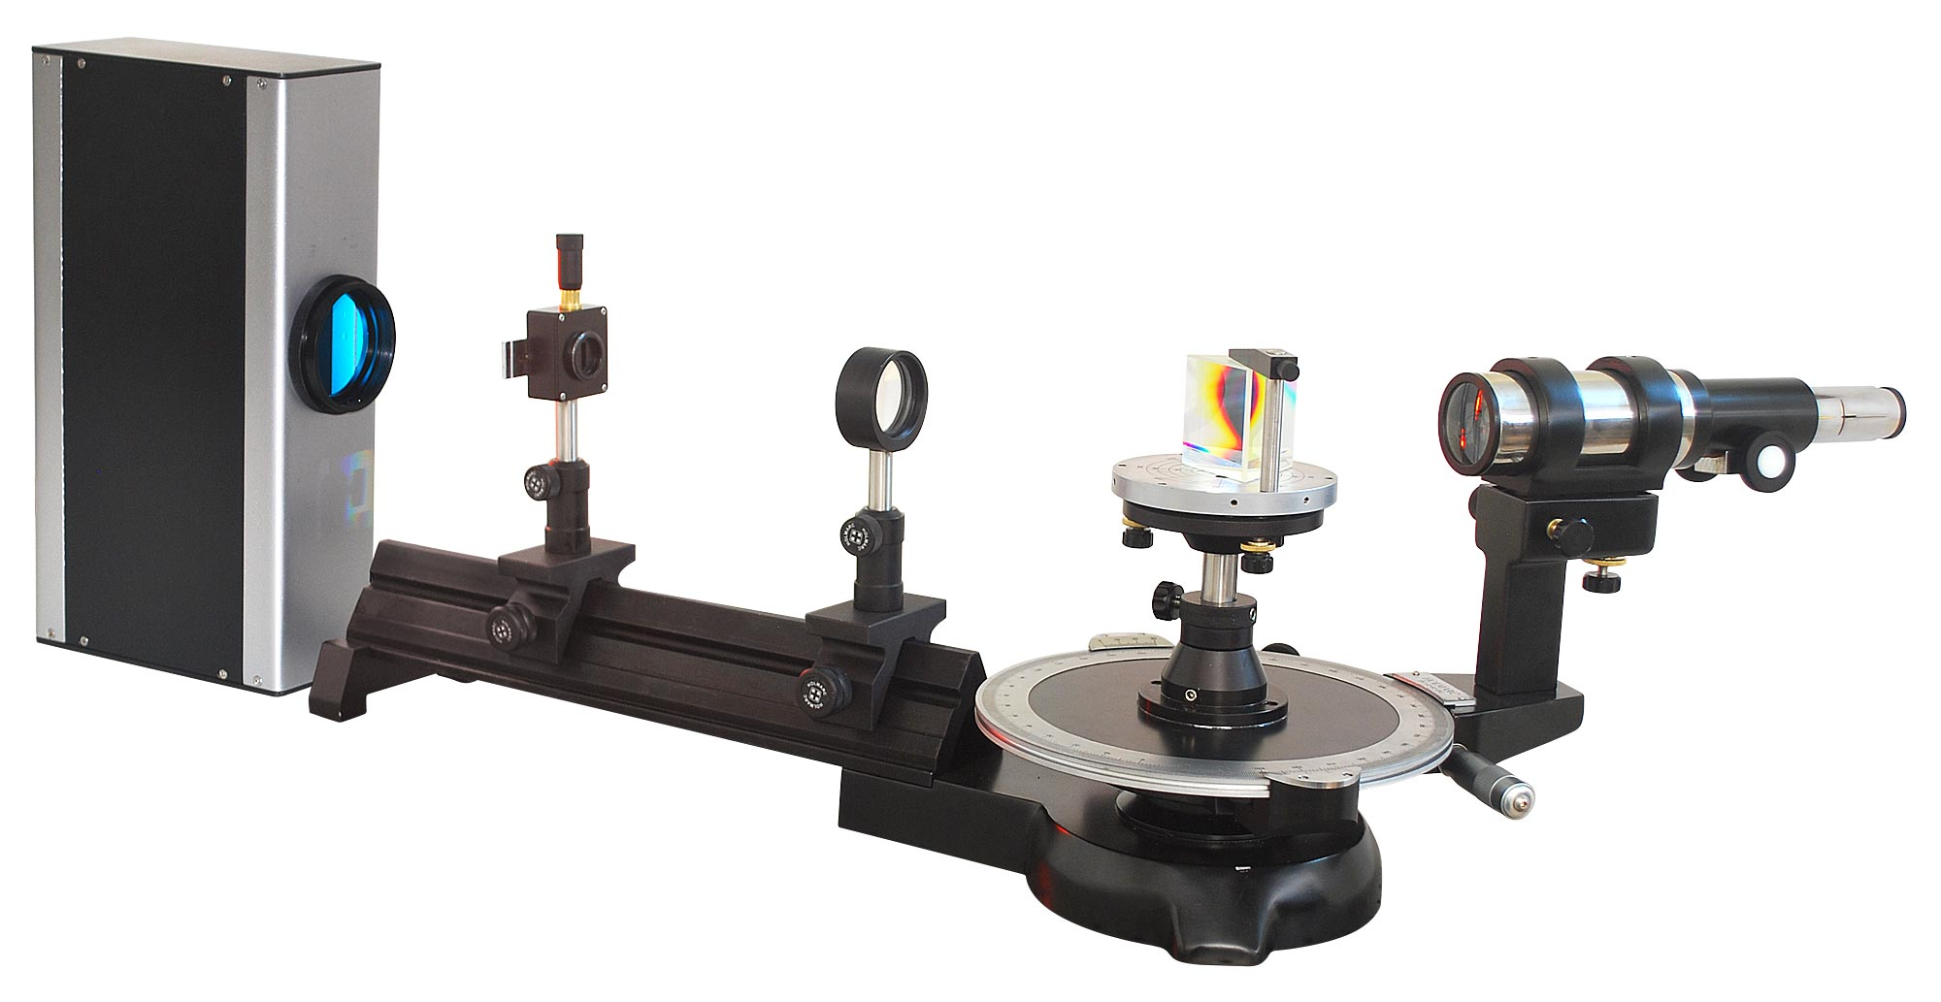
IV- Công dụng của máy lăng kính
1- Máy quang phổ
Lăng kính là bộ phận chính của máy quang phổ.

Slide 12
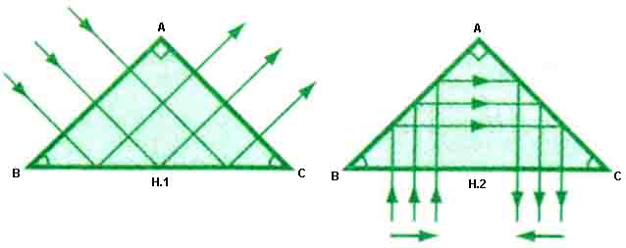
2- Lăng kính phản xạ toàn phần
Lăng kính phản xạ toàn phần là lăng kính thủy tinh có tiết diện thẳng là một tam giác vuông cân

Slide 13
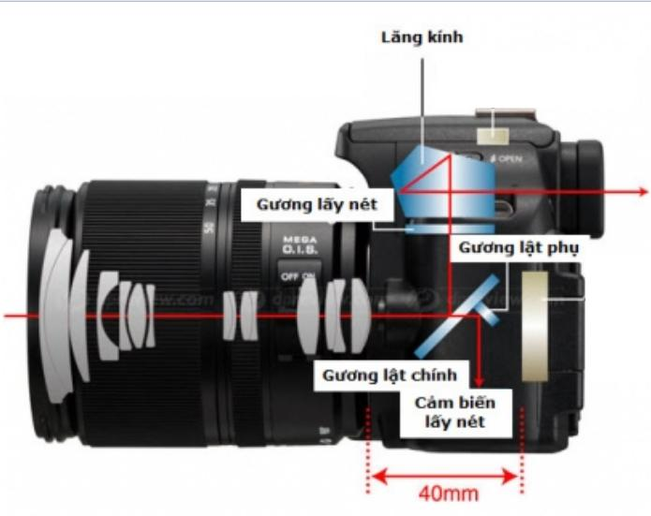
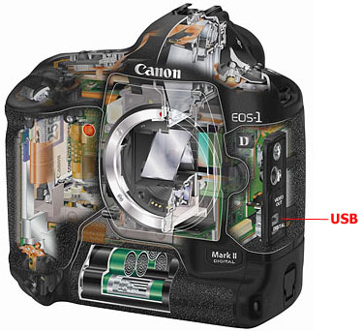
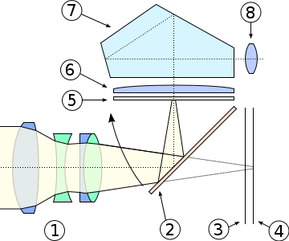
Một số ứng dụng của lăng kính
Lăng kính
Lăng kính
Lăng kính
Sơ đồ cấu tạo máy chụp ảnh

Slide 14
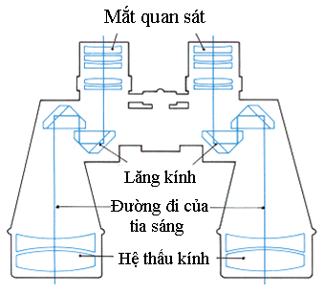
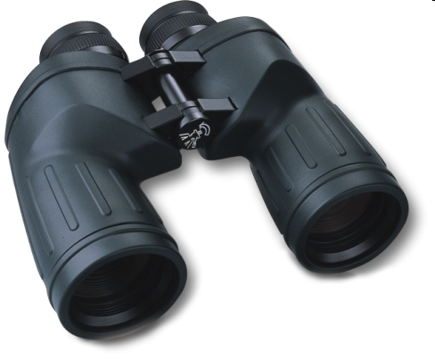
Ống nhòm

Slide 15
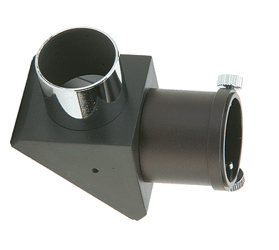
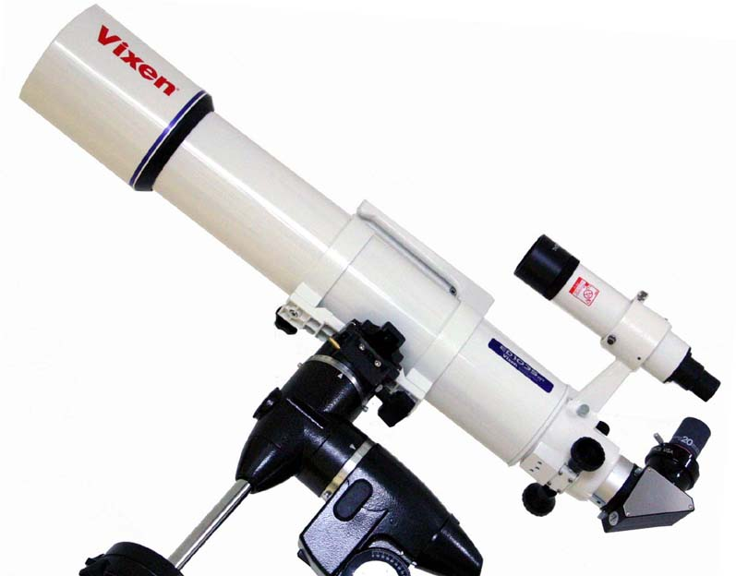
Kính thiên văn (telescope)

Slide 16
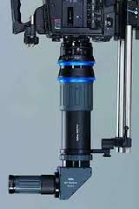
Kính tiềm vọng (periscope)

Slide 17

Bài học đến đây kết thúc

